Slide 2
جلسه چهارم درس نقشه کشی صنعتی رشته مهندسی علوم و صنایع غذایی برگرفته از کتاب رسم فنی و نقشه کشی صنعتی 1 جلد اول تالیف دکتر جلیل حسین زاده و دکتر مازیار فیض اله زاده انتشارات دانشگاه ارومیه
مدرس: خانم مهندس ثمانه لواسانی

Slide 4
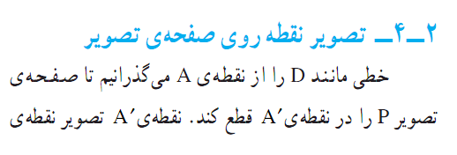
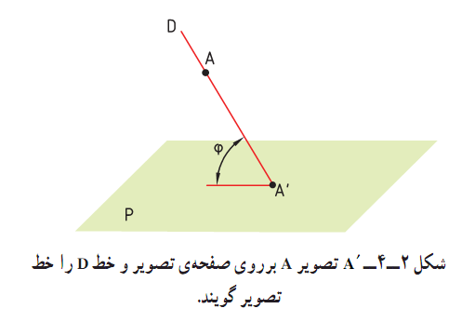

Slide 5
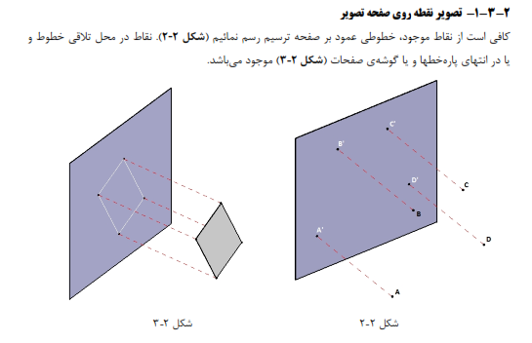

Slide 6
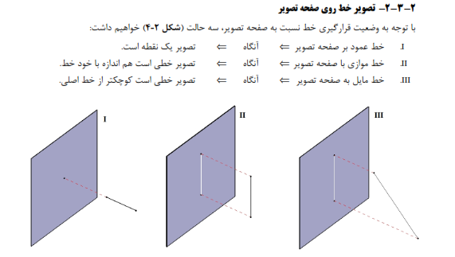
تصویرخط روی صفحه تصویر

Slide 7
تصویرسطح روی صفحه تصویر
سطح با صفحه تصویرموازی است.
سطح با صفحه تصویرموازی نیست.
سطح بر صفحه تصویرعمود است.

Slide 8
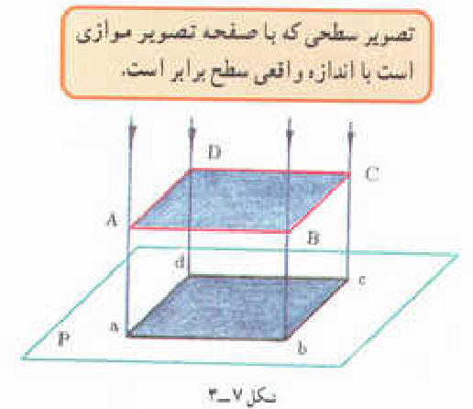
سطح با صفحه تصویرموازی است.

Slide 9
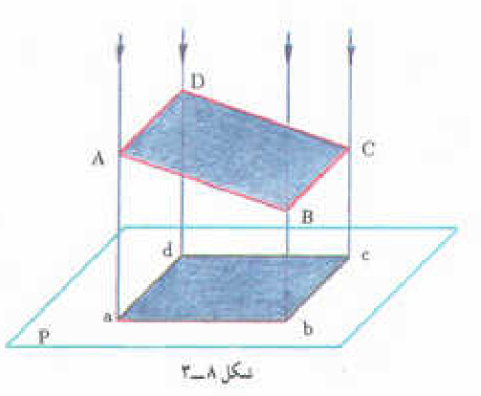
سطح با صفحه تصویرموازی نیست.

Slide 10
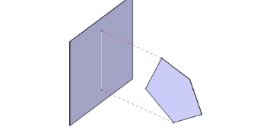
سطح بر صفحه تصویرعمود است.

Slide 11
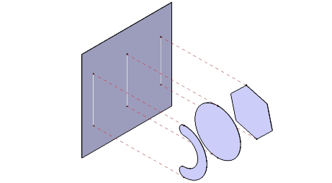

Slide 13
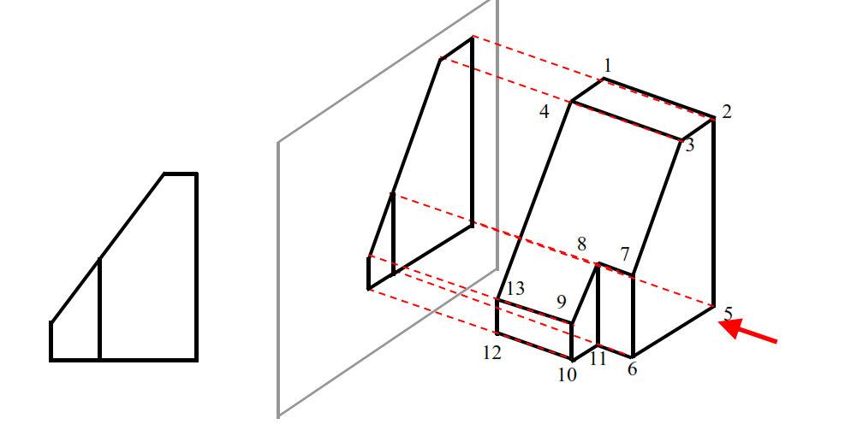

Slide 14
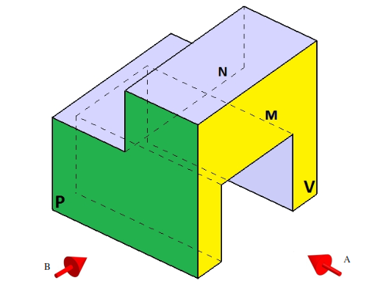

Slide 15
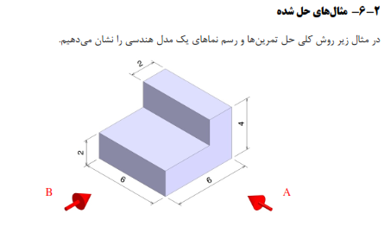
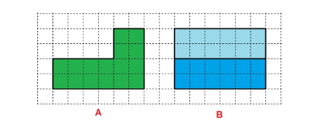

Slide 16
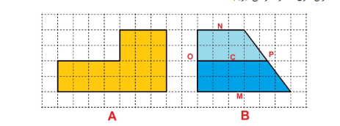

Slide 17
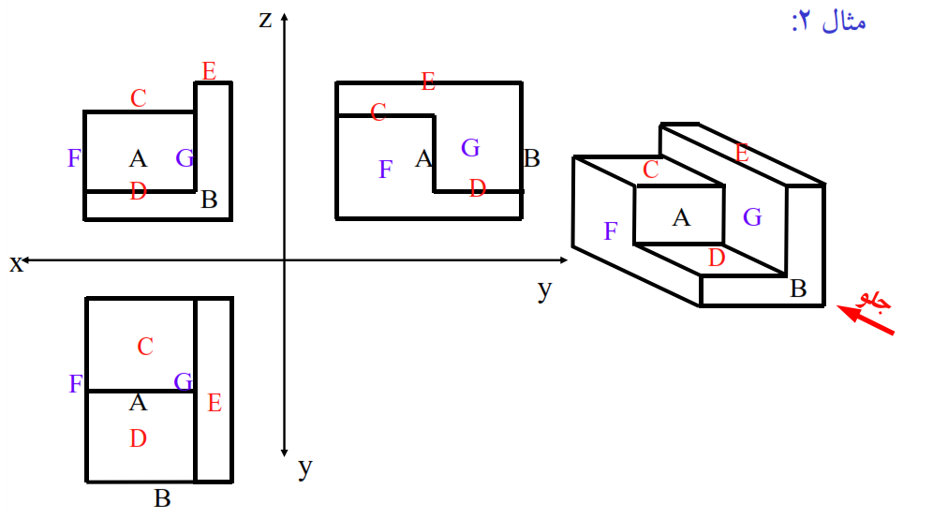

Slide 18
